Slide 1
第8章 负反馈放大电路

Slide 2
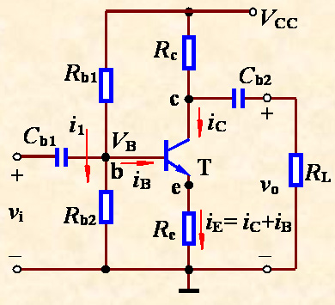
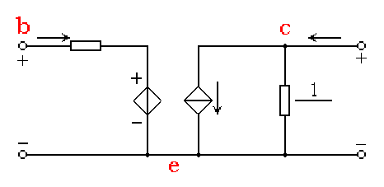
反馈的定义
将电子系统输出回路的电量（电压或电流）送回到输入回路的过程。
内部反馈
i_{b}
h_{ie}
i_{c}
v_{be}
h_{re}v_{ce}
h_{fe}i_{b}
v_{ce}
h_{oe}
外部反馈

Slide 3
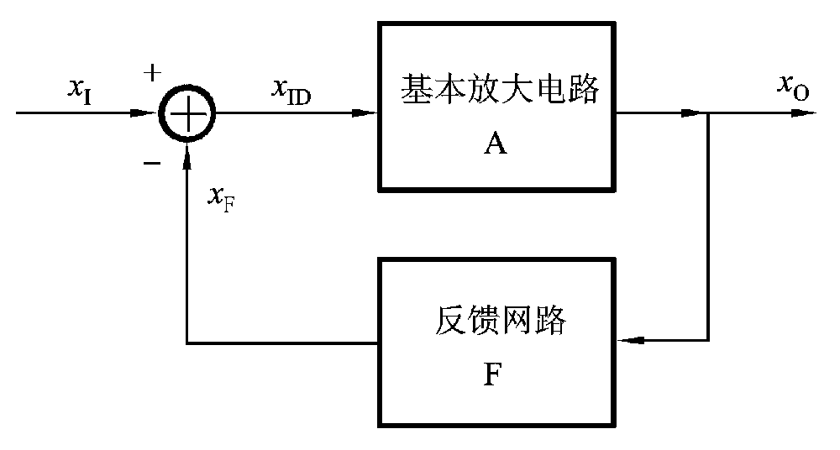
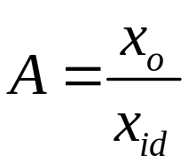
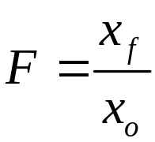
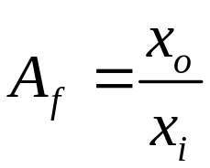
反馈放大电路的组成框图
反馈放大电路的输入信号
基本放大电路的输入信号（净输入信号）
输出信号
反馈信号
开环放大倍数
反馈系数
闭环放大倍数

Slide 4
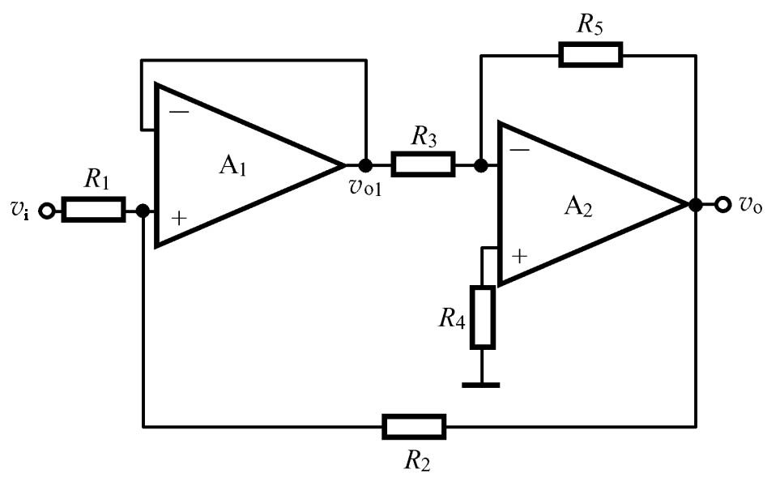
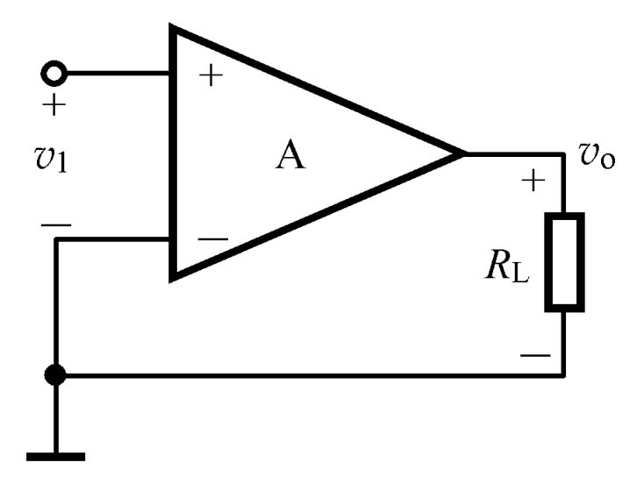
判断电路是否存在反馈通路
反馈通路（本级）
反馈通路（本级）
无反馈通路
反馈通路（级间）

Slide 5
正反馈与负反馈
从输入端看
正反馈：引入反馈后，使净输入量变大了。
负反馈：引入反馈后，使净输入量变小了。
净输入量可以是电压，也可以是电流。

Slide 6
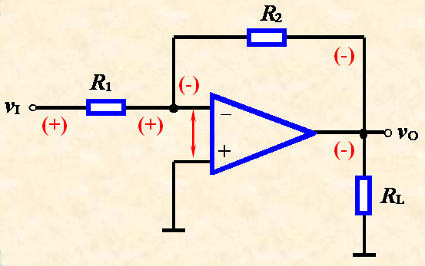
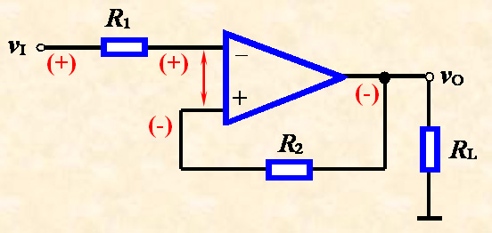
正负反馈的判断方法
瞬时极性法：即在电路中，从输入端开始，沿着信号流向，标出某一时刻有关节点电位的瞬时极性（用“+”、“-”号表示），以确定反馈信号的瞬时极性，最后判断反馈信号是削弱还是增强了净输入信号，由此判断是正或者负反馈。
反馈通路
净输入量增大
负反馈
正反馈
反馈通路
净输入量减小

Slide 7
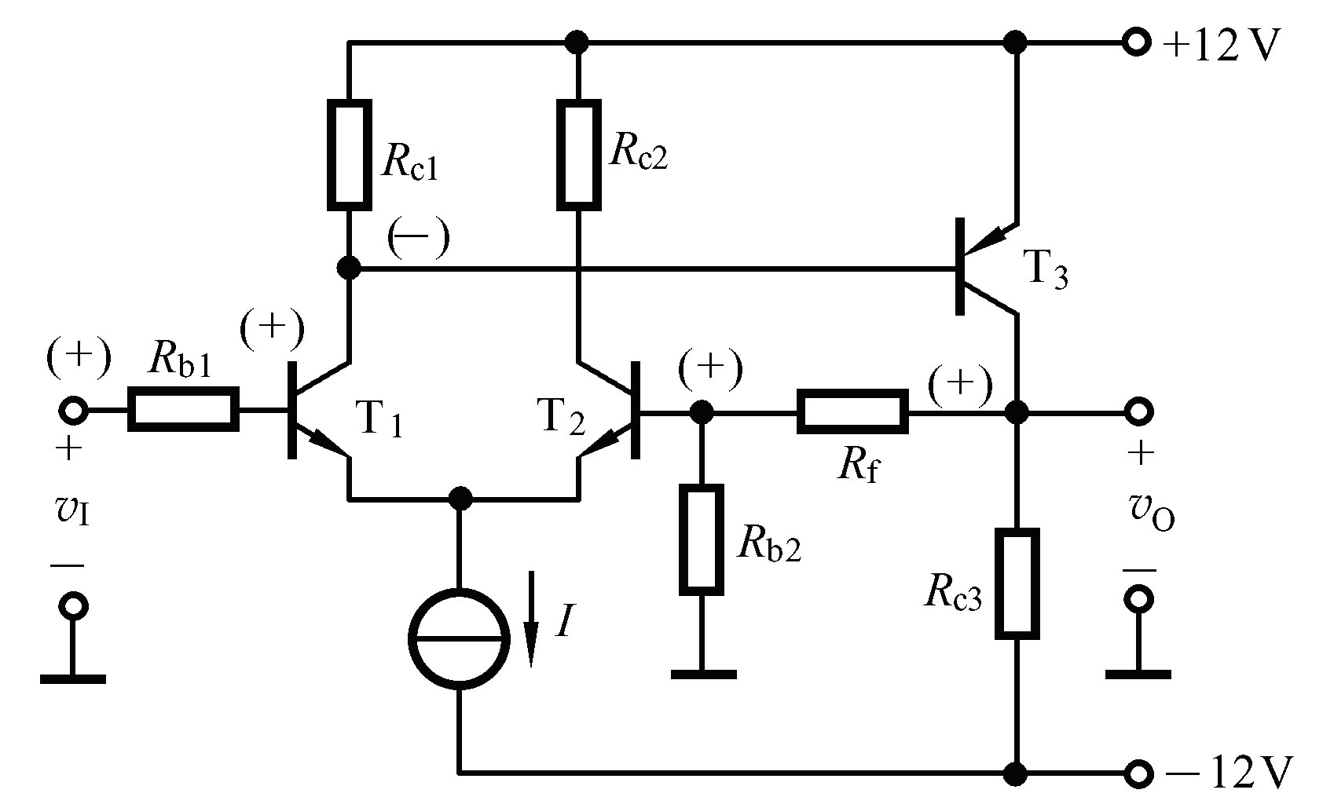
正负反馈判断的例题
级间反馈通路
净输入量减小

Slide 8
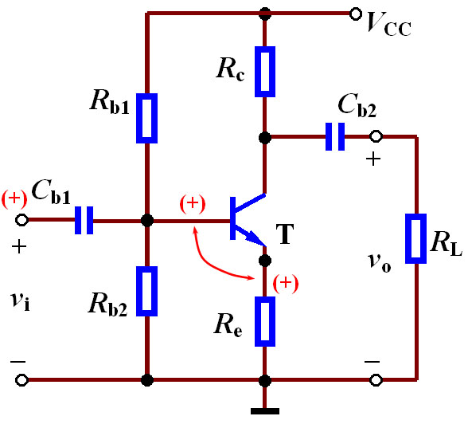
正负反馈判断的例题
本级负反馈
反馈通路
净输入量减小

Slide 9
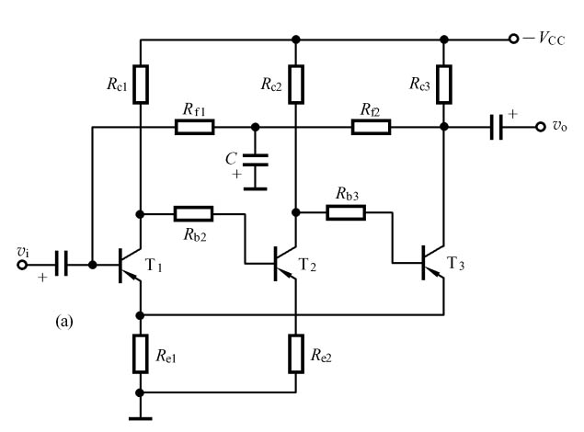
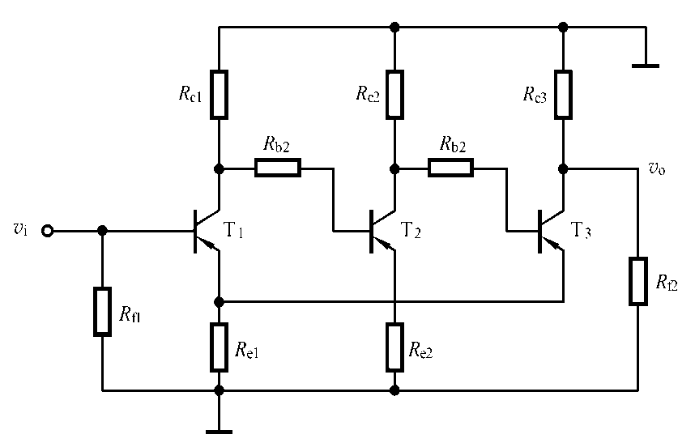
直流反馈与交流反馈
根据反馈到输入端的信号是交流，还是直流，或同时存在，来进行判别。
直流反馈
交流通路
交、直流反馈

Slide 10
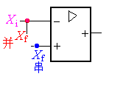

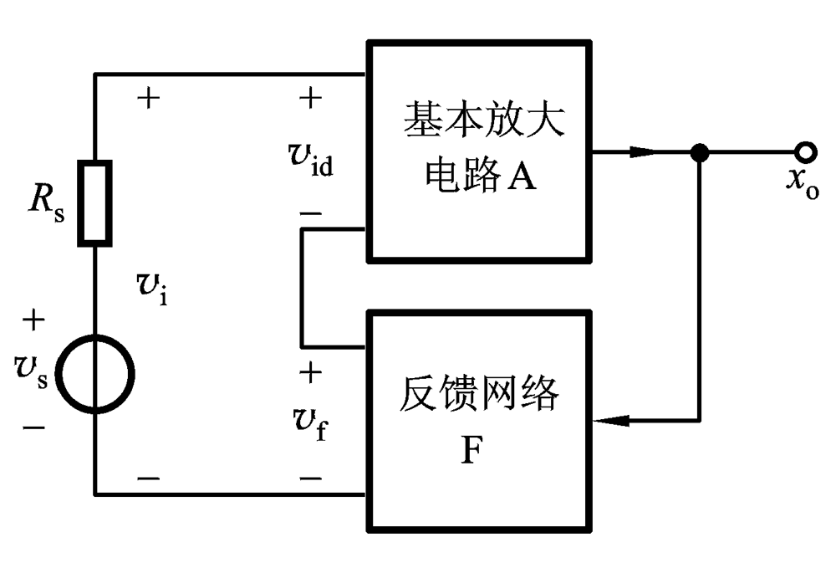
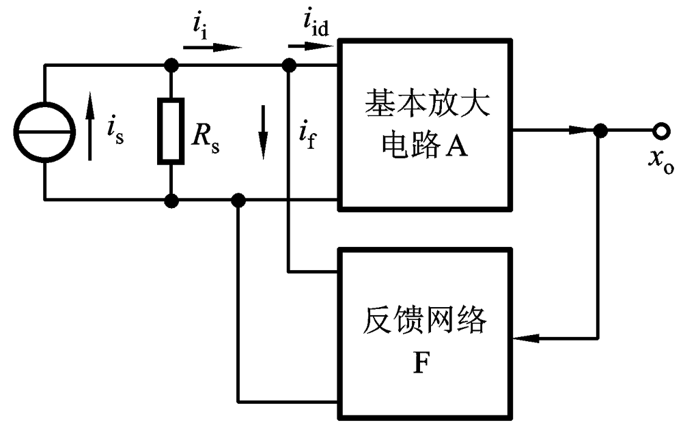
串联反馈与并联反馈
串联
并联
反馈信号与输入信号加在不同输入端点
串联：反馈网络与基本放大电路串联连接，以实现电压比较。
并联：反馈网络与基本放大电路并联连接，以实现电流比较。
反馈信号与输入信号加在同一输入端点

Slide 11
串联反馈与并联反馈
判断电路中的级间交流反馈是串联反馈还是并联反馈
并联反馈
x_{f} (i_{f})
级间反馈通路

Slide 12
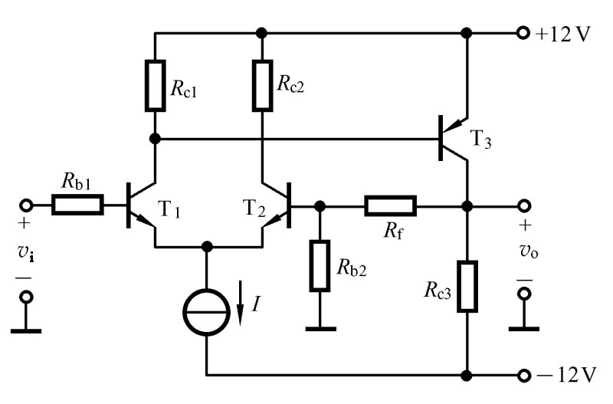
串联反馈与并联反馈
判断电路中的级间交流反馈是串联反馈还是并联反馈
串联反馈
级间反馈通路
x_{f} (v_{f})

Slide 13
信号源对反馈效果的影响
串联负反馈
v_{id} = v_{i} -v_{f}
要想反馈效果明显，就要求v_{f}变化能有效引起v_{id}的变化。
则v_{i}最好为恒压源，即信号源内阻R_{s}越小越好。

Slide 14
信号源对反馈效果的影响
并联负反馈
i_{id} = i_{i} -i_{f}
要想反馈效果明显，就要求i_{f}变化能有效引起i_{id}的变化。
则i_{i}最好为恒流源，即信号源内阻R_{s}越大越好。

Slide 15
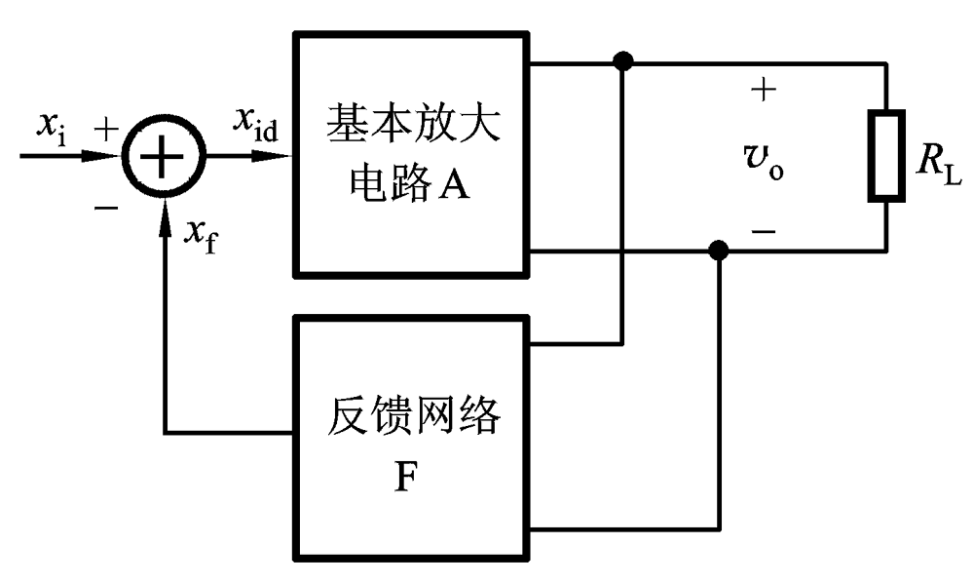
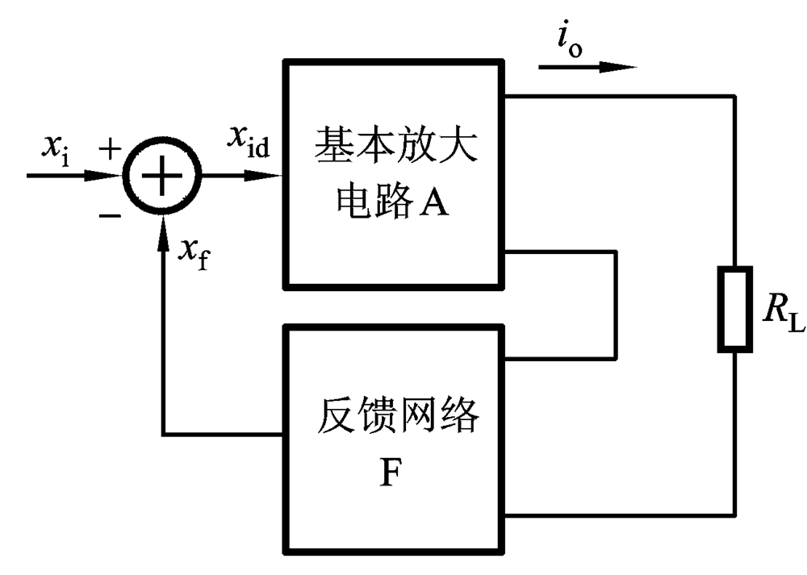
电压反馈与电流反馈
电压反馈与电流反馈由反馈网络在放大电路输出端的取样对象决定。
电压反馈：反馈信号的取样对象是电压。
电流反馈：反馈信号的取样对象是电流。
并联结构
串联结构

Slide 16
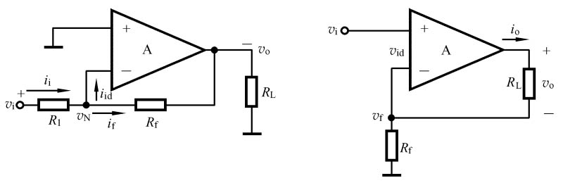
电压与电流反馈的判断方法
判断方法：负载短路法
将负载短路，反馈量为零——电压反馈。
将负载短路，反馈量仍然存在——电流反馈。
取样点和输出点
输出点
反馈通路
取样点
反馈通路
电压反馈
电流反馈
如果反馈取样点与输出在同一端点上，则为电压反馈。
如果反馈取样点与输出在不同端点上，则为电流反馈。

Slide 17
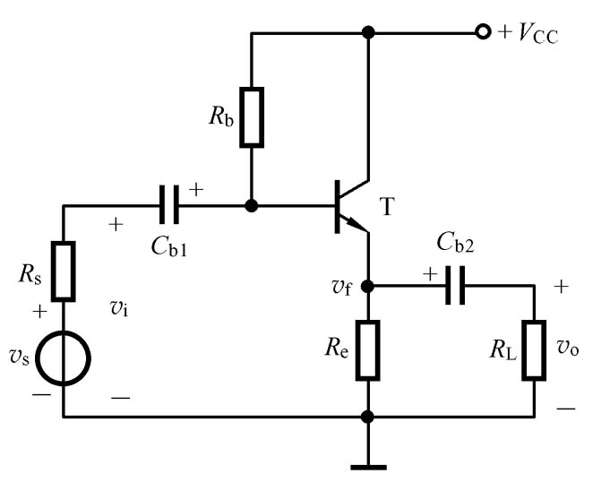
电压与电流反馈的判断例题
电压反馈
反馈通路

Slide 18
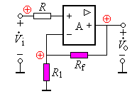
电压与电流反馈的判断例题
电压反馈

Slide 19
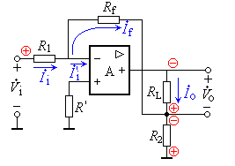
电压与电流反馈的判断例题
电流反馈

Slide 20
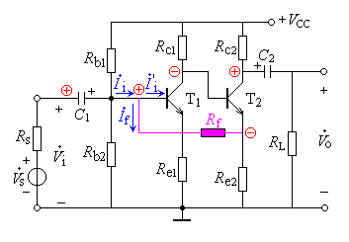
电压与电流反馈的判断例题
电流反馈

Slide 21
电压反馈的作用
电压负反馈
x_{f}=Fv_{o} ， x_{id}= x_{i}－x_{f}
R_{L}↓
v_{o}↓
x_{f} ↓
x_{id} ↑
v_{o}↑
电压负反馈稳定输出电压

Slide 22
电流反馈的作用
电流负反馈
x_{f}=Fi_{o} ， x_{id}= x_{i}－x_{f}
R_{L} ↑
i_{o}↓
x_{f} ↓
x_{id} ↑
i_{o}↑
电流负反馈稳定输出电流

Slide 23
反馈的四种基本组态
将输入端引入反馈的方式和输出端获取的反馈的方式组合起来，可得到以下四种基本反馈组态
电压串联
电压并联
电流串联
电流并联

Slide 24
特点小结
串联反馈：反馈信号与输入信号加在不同输入端，以电压的形式进行比较。
并联反馈：反馈信号与输入信号加在同一输入端，以电流的形式进行比较。
电压负反馈：取样点与输出在同一端点上，可以稳定输出电压。
电流负反馈：取样点与输出在不同端点上，可以稳定输出电流。

Slide 25
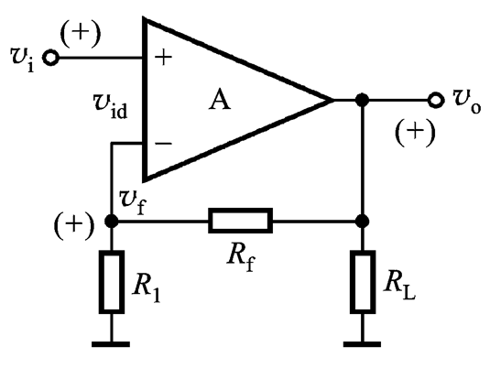
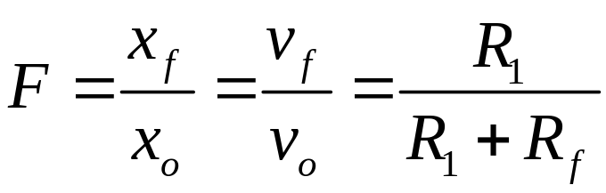
反馈的四种基本组态
电压串联
反馈系数
电压反馈系数

Slide 26
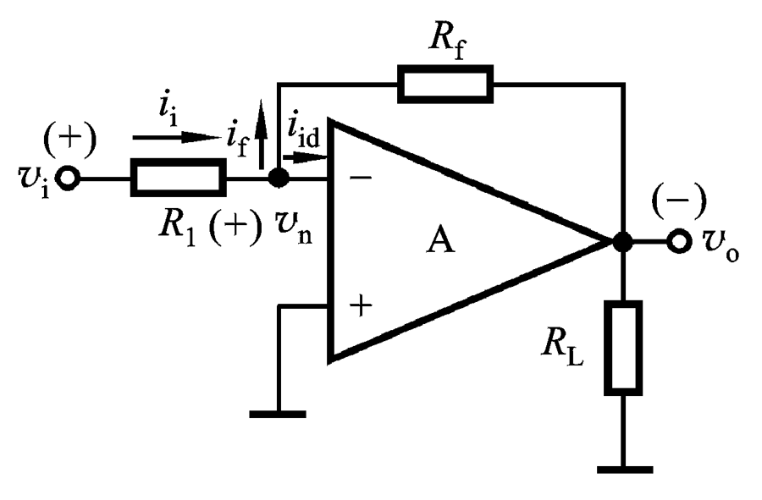
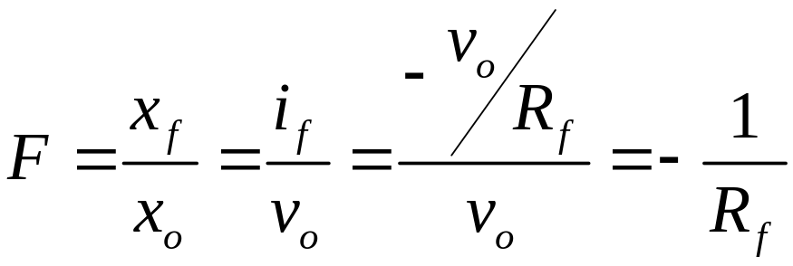
反馈的四种基本组态
电压并联
反馈系数
互导反馈系数

Slide 27
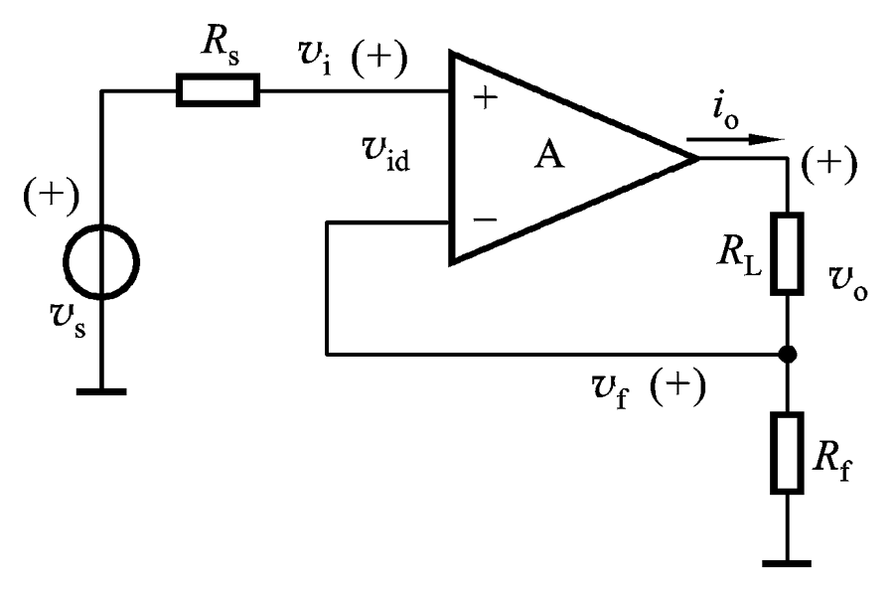
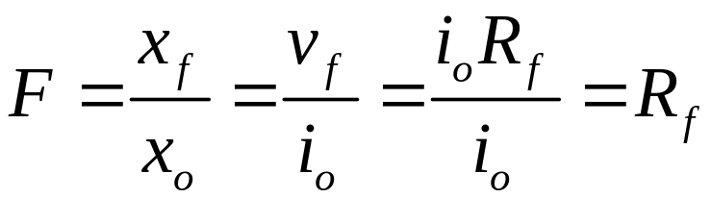
反馈的四种基本组态
电流串联
反馈系数
互阻反馈系数

Slide 28
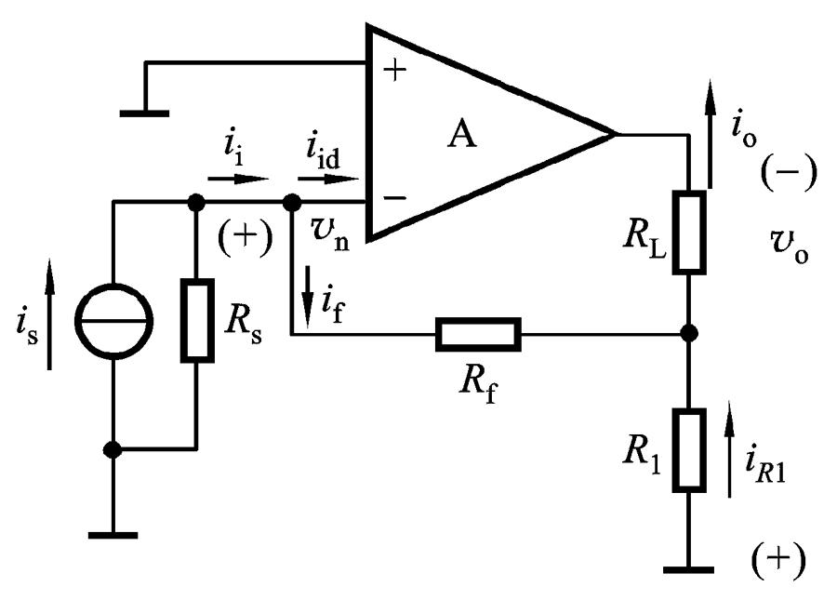

反馈的四种基本组态
电流并联
反馈系数
电流反馈系数

Slide 29
反馈基本组态的判断
电压串联负反馈

Slide 30
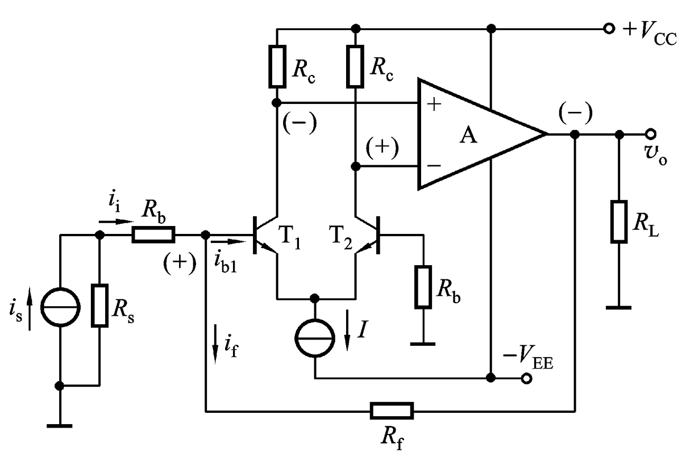
反馈基本组态的判断
电压并联负反馈

Slide 31
反馈基本组态的判断
直流反馈
(-)
(+)
(+)
(+)
(+)
(+)
交、直流反馈
电流串联负反馈

Slide 32
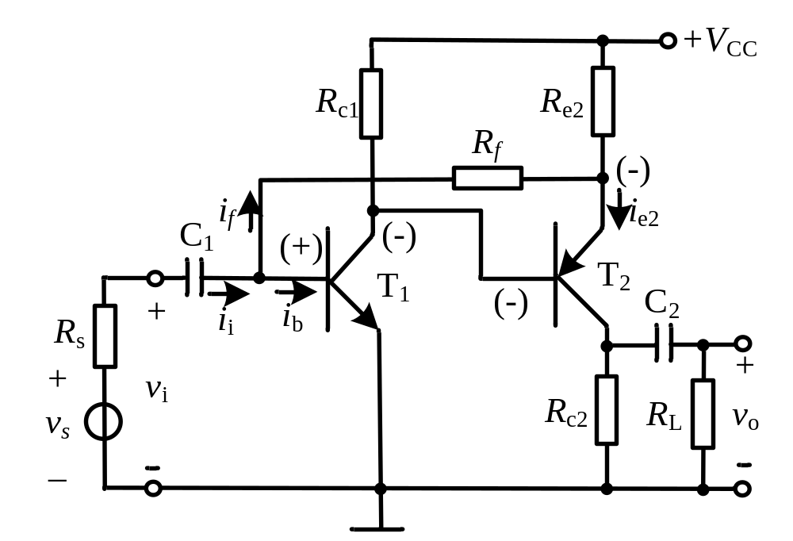
反馈基本组态的判断
电流并联负反馈

